Slide 1
人工神经网络理论及应用
7. Hopfield网络
屈桢深
哈尔滨工业大学

Slide 2
主要内容
网络结构与学习算法
网络能量函数与收敛性
Hopfield网络联想记忆
连续Hopfield网络

Slide 3
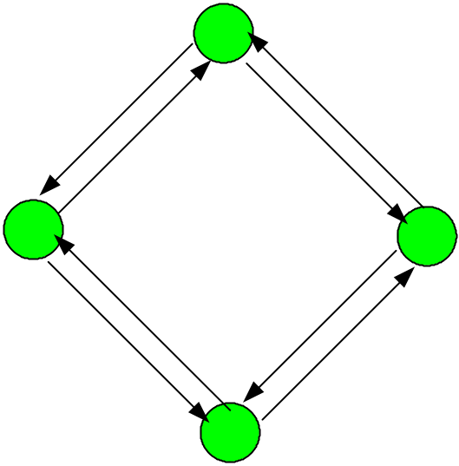
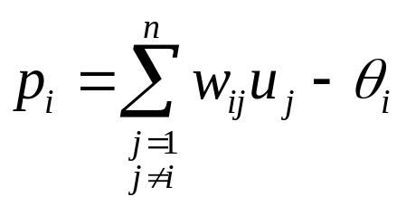
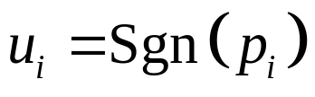
离散Hopfield网络
各神经元均相互连接
每个神经元只取0或1
网络状态表示：
u=[u₁, u_{2,}... u_{n}]^{T}
神经元作用函数

Slide 4
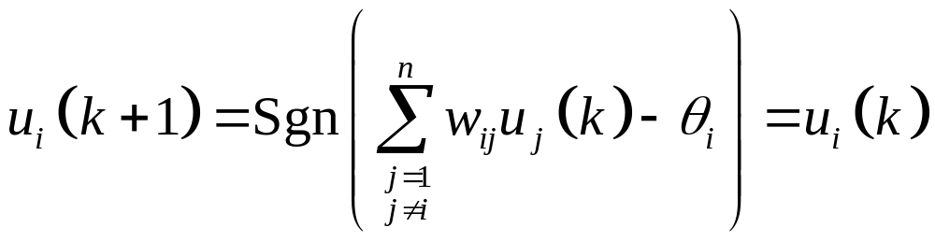
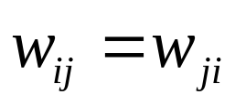
Hopfield网络运行规则
(1) 从网络中随机选取某神经元i;
(2) 求下一时刻该神经元输出值u_{i} (k+1)，其余神经元输出保持不变；
(3) 返回(1)，直至网络输出进入稳定状态，即：
定理：当网络连接权无自连接，且满足
时，Hopfield学习算法总是收敛的

Slide 5
Hopfield网络能量函数
(1) 从网络中随机选取某神经元i;
(2) 求下一时刻该神经元输出值u_{i} (k+1)，其余神经元输出保持不变；
(3) 返回(1)，直至网络输出进入稳定状态，即：
定理：当网络连接权无自连接，且满足
时，Hopfield学习算法总是收敛的(能量->极小)

Slide 6
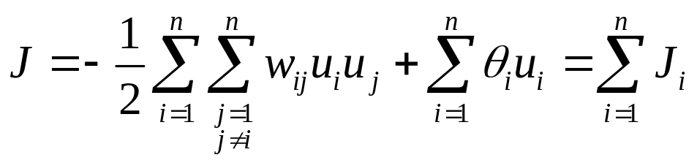
收敛性证明，吸引子
能量函数
证明思路：
(1) 计算当前改变状态神经元对应的ΔJ_{r}(k)
(2) 计算当前未改变状态神经元对应的ΔJ_{i}(k)
(3) 计算ΔJ =ΔJ_{r} +Σ ΔJ_{i}(k), 验证ΔJ≤0
说明网络从任意初值状态经过运行后，会陷入某个极小点(吸引子)

Slide 7
联想记忆
每一个吸引子对应一个联想记忆模式
相近状态(初值)经过网络运行之后，会收敛到某个记忆模式

Slide 8
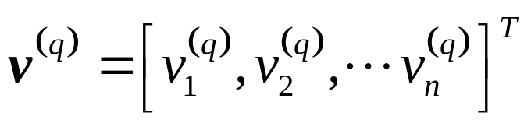
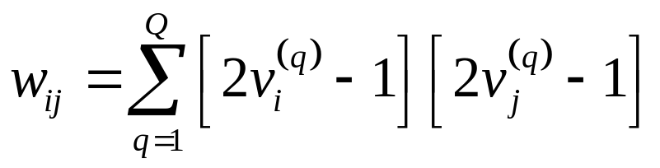
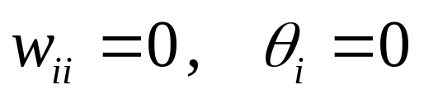
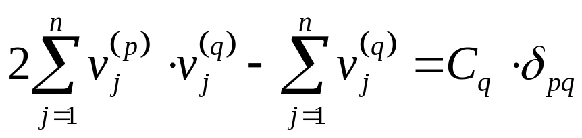
联想记忆设计方法
定理：设Q个记忆模式
如果w_{ij}满足(1), 且模式v^{(q)}满足(2)时，
(1)
(2)
则记忆模式对应网络的Q个极小值(吸引子)

Slide 9
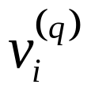

联想记忆设计方法——定理说明
(1)
当 ， 同时为1或0时，等式+1;
否则-1. 因此，反映了模式中连接状态的相似度。
(2)
任取两个模式，每个模式中取1的分量个数是2向量同时为1的分量的个数的2倍？

Slide 10
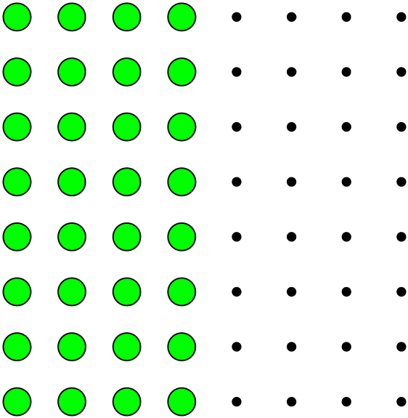
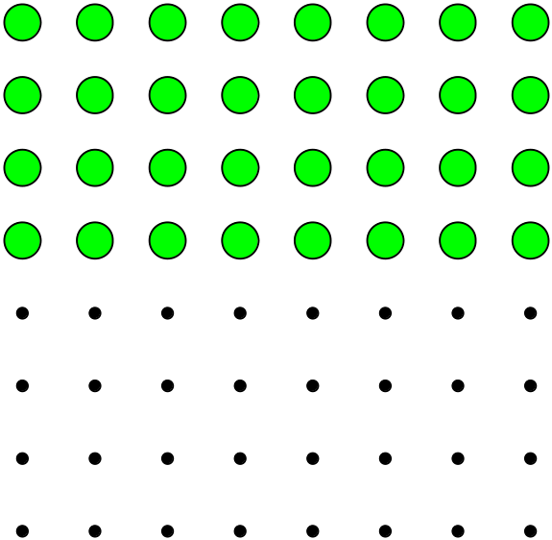
联想记忆设计方法——图示

Slide 11
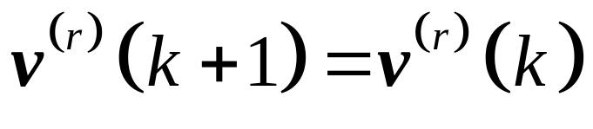
联想记忆设计方法——定理证明
证明思路：
证明每一个记忆模式v^{(r)}都是吸引子，即

Slide 12
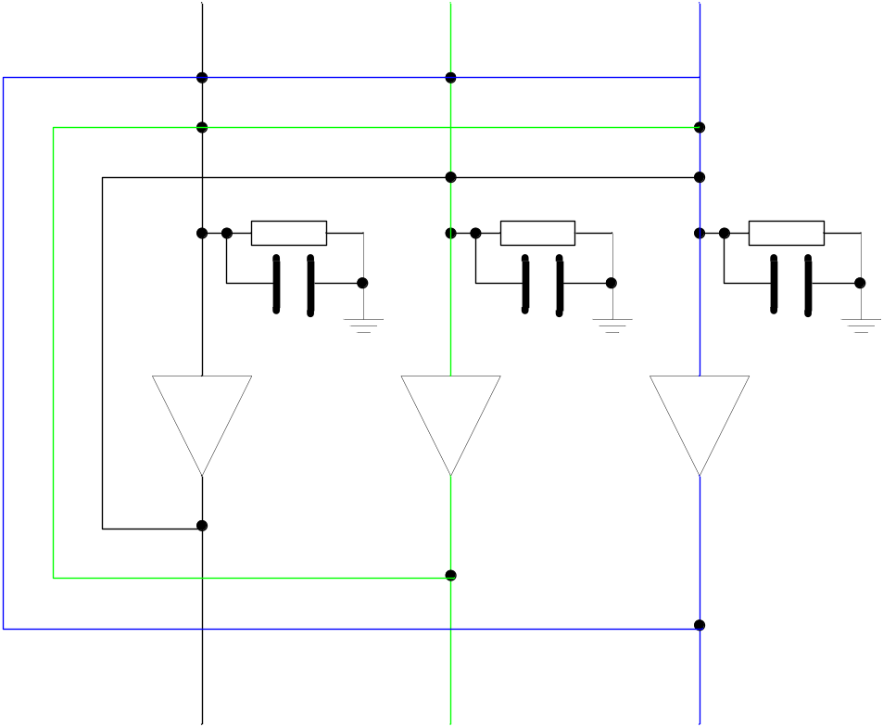
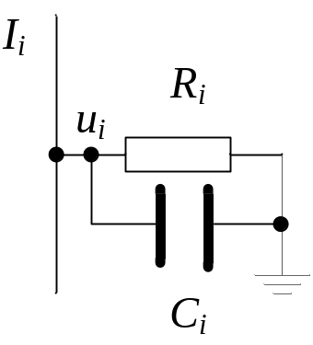
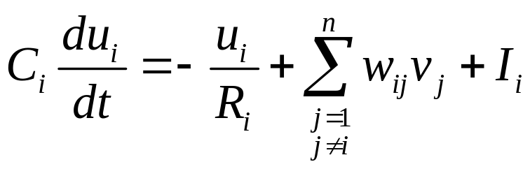
连续Hopfield网络——结构

Slide 13
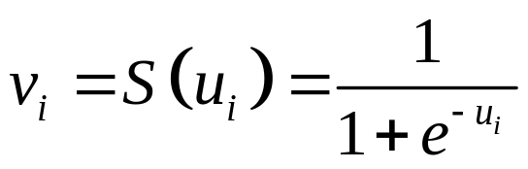
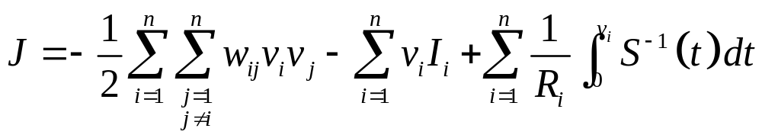
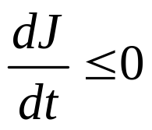
连续Hopfield网络——能量函数
放大器特性：
能量函数：
定理：对于前述网络，如w_{ij}对称，则

Slide 14
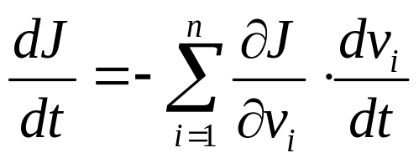
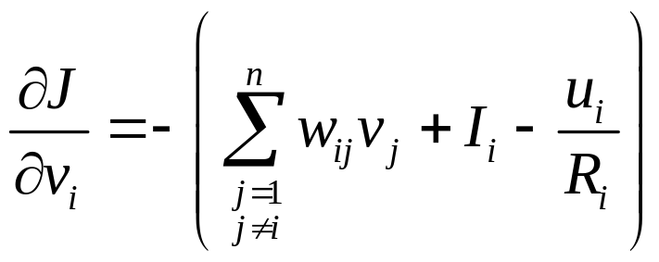
连续Hopfield网络——稳定定理
定理：对于前述网络，如w_{ij}对称，则
证明：

Slide 15
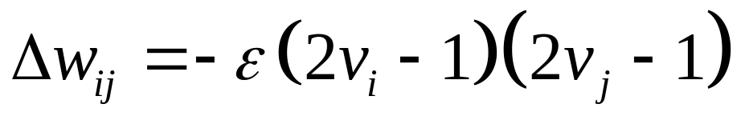
Hopfield网络缺陷
未必找到距离最近的模式
解决：反学习
网络容量：近似为0.15n

Slide 16
本讲参考文献
王伟，人工神经网络原理——入门与应用，
戴葵译，神经网络设计

